Slide 1
Разработки ракетного двигателя в период Великой Отечественной Войны.
Подготовил ученик 11 класса Белов Данила

Slide 2
Пролог
С конца 20-х годов ХХ века в Советском Союзе шли разработки новой авиации, которыми руководили виднейшие конструктора – А.С. Москалев, С.П. Королев, А.Н. Туполев и другие. 1937 год ознаменовался жестокими репрессиями, жертвами которых стали и большинство авиаконструкторов – они подверглись массовому аресту. Однако уже в скором времени И.В. Сталин осознал необходимость продолжения разработок в области авиации и ракетостроения, и под строжайшим надзором была возобновлена деятельность конструкторских бюро.

Slide 3
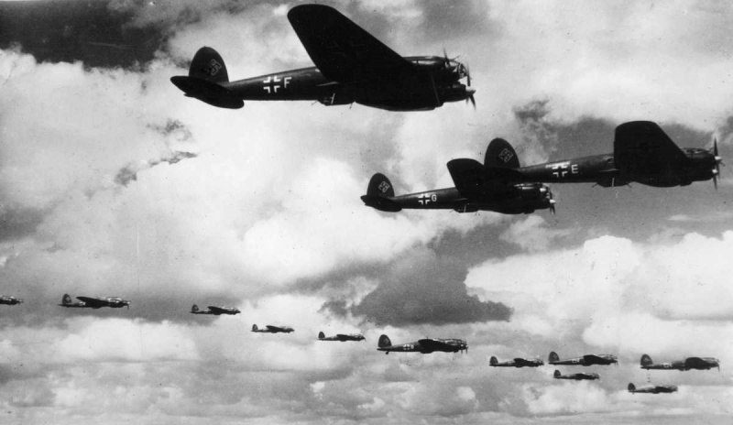
22 июня 1941 года

Slide 4
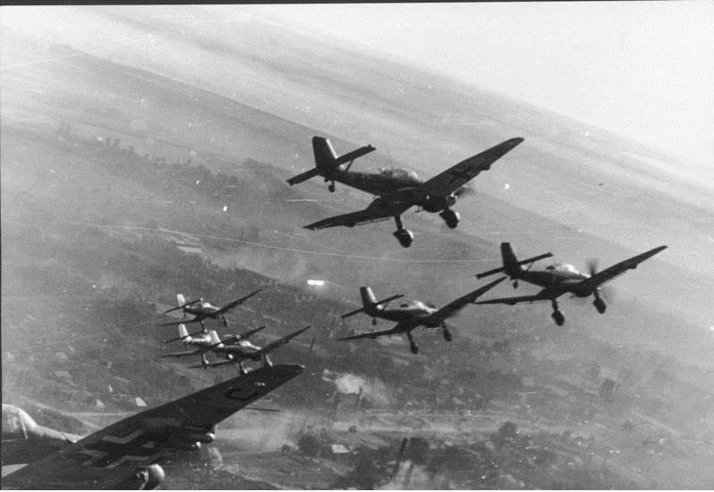
.

Slide 5
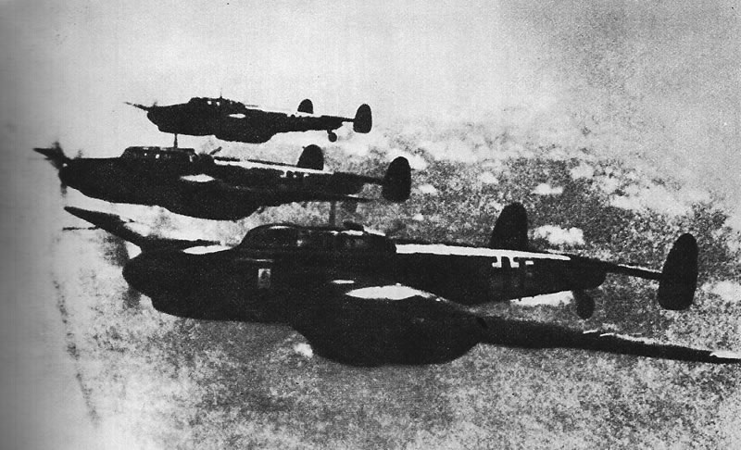
За один день немецкой авиацией было уничтожено 1142 советских самолета, большинство из которых даже не успели взлететь с аэродромов.

Slide 6
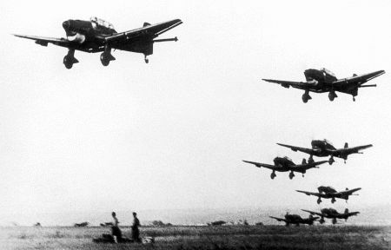
.

Slide 7
.
В первый месяц войны немецкие самолеты безраздельно властвовали в небе. Главной задачей, стоявшей перед советскими авиаконструкторами, было создание скоростного серийного истребителя-перехватчика для уничтожения вражеских бомбардировщиков. Уже в августе 1941 года конструкторами А.Я. Березняком и А.М. Исаевым был создан прототип такого самолета.

Slide 8
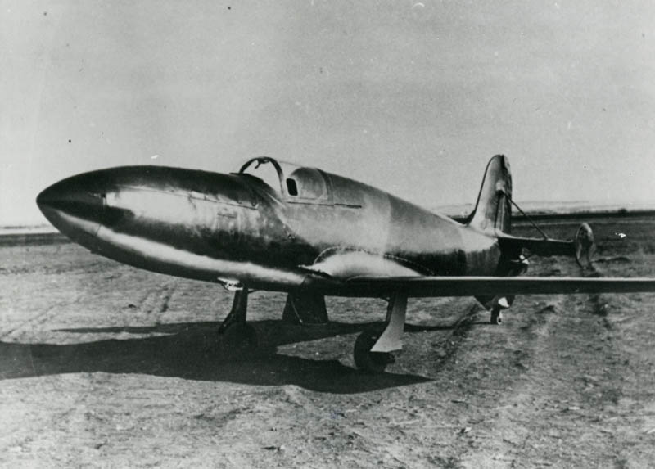
Это был первый в мире самолет на жидкостно-ракетном двигателе- БИ-1, вооруженный двумя носовыми пушками.

Slide 9
Осовным преимуществом ЖРД была способность быстро набирать высоту – до 900м за минуту, и развивать скорость почти 800 км/ч
.

Slide 10
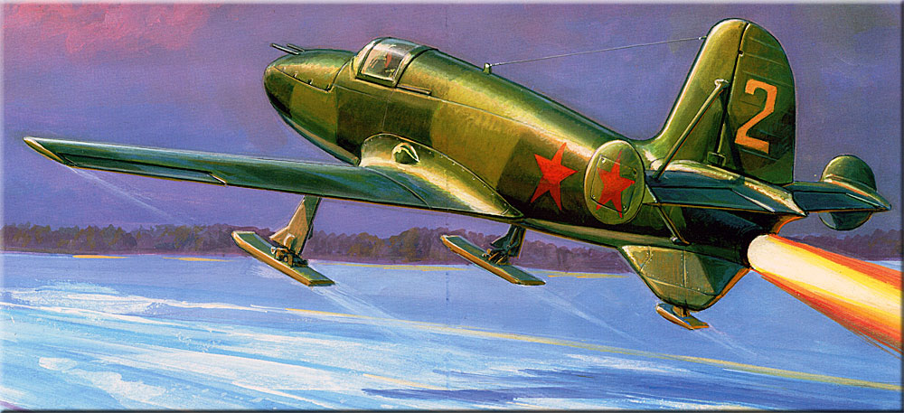
БИ-1 в полете

Slide 11
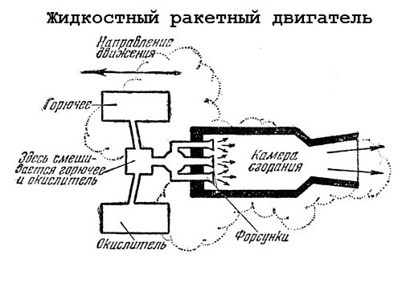
У ЖРД был так же серьезный недостаток. Несмотря на то, что двигатель обладал достаточной тягой, он имел очень высокий расход топлива и окислителя. Таким образом, время полёта самолёта могло быть всего от 1 до 4 минут.

Slide 12
.
К сожалению, после нескольких испытательных полетов в 1942 году, последний из которых завершился трагической смертью летчика-испытателя, проект был закрыт. Последняя созданная партия самолетов БИ-2, прозванных «чертовой метлой», была отправлена в переплавку.

Slide 13
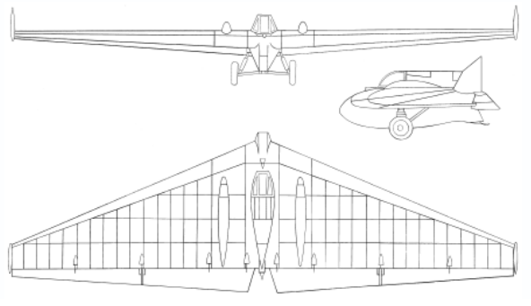
.
Несмотря на неудачу, проект самолета БИ-1 имел большое значение для дальнейших советских разработок в области ракетного двигателя. Этот прорыв вдохновил Александра Москалева на создание сверхзвукового истребителя с дельтовидным крылом.

Slide 14
.
К 1944 году разработки реактивного двигателя шли в Конструкторском бюро Мельникова полным ходом. Однако, в связи с переломом, случившемся в ходе войны и переходом советских войск в наступление, немецкие бомбардировщики более не представляли угрозы для советского фронта и тыла. По этой причине разработки реактивной авиации были сочтены командованием на тот момент неактуальными. Конструкторское бюро Мельникова было закрыто.

Slide 15
Готовил Д. Белов
СПАСИБО ЗА ВНИМАНИЕ!

